Slide 1
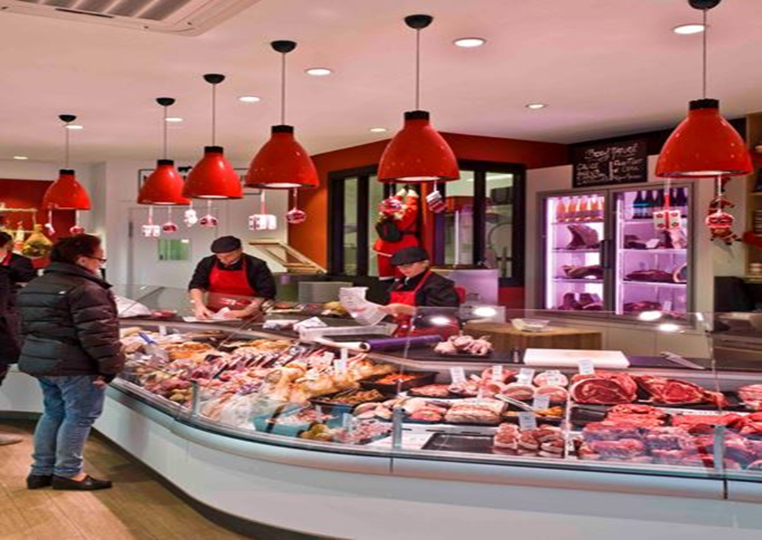

Séminaire national
du 1er février 2024
Certificat de
spécialisation
(MC) VENTE-
CONSEIL EN
BOUCHERIE
Notes:
Dominique Catoir - Certificat de spécialisation -> au 1er janvier 2025

Slide 2
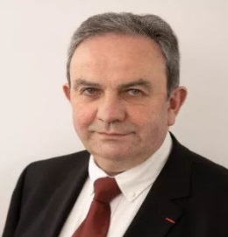

Séminaire national du 1er février 2024
La création du certificat de spécialisation (MC) Vente-conseil en boucherie, les enjeux.
9h30-10h00 Ouverture du séminaire par Dominique Catoir (Igésr) et Jean-François Guihard, président de la Confédération française de la boucherie, boucherie-charcuterie, traiteurs (CFBCT), Anne-Marie Jasnot, directrice de la formation et des ressources humaines (CFBCT)
10h00-10h15 Présentation des grands axes et principes Dominique Catoir
10h15-11h45 Présentation et explicitation des blocs de compétences du certificat de
Spécialisation Vente-conseil en boucherie
Bloc 1 : Approvisionner et mettre en valeur des espaces de vente
Bloc 2 : Mettre en œuvre, personnaliser et développer la relation client
Membres du groupe de travail
Échanges avec la salle
11h45-12h00 La formation des enseignants/formateurs, quelles modalités pour quelles finalités ?
Membres du groupe de travail
12h00-12h20 Présentation du campus digital des métiers de la viande
12h20-12h30 intervention de Joel Fourny président de CMA France
12h30 -14h00 Buffet offert par la CFBCT

Slide 3
Séminaire national du 1er février 2024
Les enjeux de formation et de certification du certificat de spécialisation Vente-conseil en boucherie (après-midi)
14h-15h30 Quelles modalités pédagogiques pour répondre aux enjeux de formation ?
15h30-16h45 Quelles modalités de certification pour répondre aux enjeux du diplôme ?
16h45-17h00 Conclusion

Slide 4
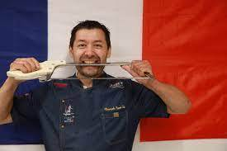
La création du certificat de spécialisation (ex Mention complémentaire) Vente-conseil en boucherie
Un groupe de travail issu pour partie de celui de la rénovation du CAP Boucher
accompagné par la DGESCO et la CFBCT
Dominique Catoir, Inspecteur général de l’éducation, du sport et de la recherche
Anaïs Lamaty, Chargée d’ingénierie des diplômes de la filière alimentation à la DGESCO
Anne-Marie Jasnot, Directrice de la formation et des ressources humaines de la CFBCT
Estelle Ingargiola, Chargée de mission Emploi-Formation FCD
Christophe Ip yan fat, Professionnel de la boucherie (MOF)
Pascal Clavel, professionnel, élu en charge formation à la CFBCT
Aurelien Brise, professionnel de la boucherie
Sandra Chelbi, professeur de vente en LP
Alain Dumora, professeur de boucherie
Agnès Cottet-Dumoulin, Inspectrice de l’éducation nationale - économie-gestion
Hervé Beuvant, Inspecteur de l’éducation nationale - Alimentation
Notes:
Dominique Catoir -

Slide 5
  Un groupe de travail, un calendrier et une méthode pour répondre aux objectifs métier
Calendrier des travaux :
Début des travaux : novembre 2022
Fin des travaux : septembre 2023
Validation par les instances ministérielles et professionnelles : 4e trimestre 2023
Publication au JORF : début 2024
PNF : 1er février 2024
Mise en œuvre en académie :
    Entrée en formation : septembre 2024
    Premiers diplômés : juin 2025

Slide 6
L’esprit de la création du certificat de spécialisation
Vente-conseil en Boucherie, les grands axes et ses principes
La genèse :
Une demande forte de la profession, des CFA et des jeunes de créer un diplôme :
  Intermédiaire entre le CAP Boucher et le BP Boucher
  Qui s’inscrit dans un parcours de formation cohérent entre les 3 diplômes
  Dont les activités sont centrées sur l’espace de vente de la boucherie
Des demandes et habitudes des consommateurs qui changent et qui nécessitent de :
  Maitriser les techniques de communication classiques, tout en intégrant le numérique
  Savoir parler du produit, conseiller le client
  Savoir présenter et mettre en valeur le produit
Des boucheries qui doivent s’adapter au gout du jour, diversifier leurs offres et développer :
  De nouveaux produits mais surtout de savoir en parler
  Un nouveau modèle économique

Slide 7
La création du certificat de spécialisation Vente-conseil
en boucherie
Le titulaire du certificat de spécialisation :
Organise, approvisionne et entretient l’espace de vente
Valorise l’assortiment des produits
Participe au développement de la relation client : il accueille, informe, conseille et accompagne le client dans son parcours d’achat
Vend les produits proposés dans l’espace commercial

Slide 8

Certificat de spécialisation (MC) Vente-conseil en boucherie
Écriture en blocs de compétences
Un diplôme professionnel est constitué de blocs de compétences
Les blocs de compétences professionnelles ont pour base les regroupements d’activités correspondant au métier visé.
Un bloc = une unité (à chaque bloc de compétences correspond une unité et une seule)
Notes:
Dominique Catoir –
Comment définir les blocs de compétences dans la construction d’une certification professionnelle ?
Les organismes de formation qui veulent créer de nouvelles certifications doivent définir les blocs de compétences qui y seront rattachés. Pour cela, certaines règles sont à respecter.
Les blocs de compétences doivent tout d’abord être homogènes et cohérents. Cela signifie qu’ils doivent suivre la même logique au sein d’une même certification, celle de valider la formation concernée.
Concrètement, à quoi servent les blocs de compétences ? Qui les utilise ? Comment se structurer en blocs de compétences ?
Les blocs de compétences vont être des unités de référence pour :
La réussite scolaire
L’insertion professionnelle
L’apprentissage et le retour à la formation
La mobilité européenne
De plus, les blocs de compétences ayant été créés pour donner accès à une formation tout au long de la vie, certaines modalités sont à respecter :
Les blocs de compétences doivent avoir un intitulé traçable et être utiles à la formation en lien notamment avec les besoins des entreprises ;
Ils doivent définir des modalités d’évaluation des compétences à valider et des modalités d’obtention du bloc ;
Les compétences de ces blocs doivent pouvoir se transférer vers d’autres formations (formation initiale, expérience professionnelle ou formation continue) ;
Assurer la traçabilité des parcours professionnels.

Slide 9
La compétence au cœur du processus
de professionnalisation, de formation et de certification
Compétences professionnelles
Des activités professionnelles, des tâches
Des stratégies, des démarches à mettre en œuvre en centre et entreprise
Des savoirs associés, des limites de connaissances
Des ressources
Des données
Des situations professionnelles
Des résultats attendus / critères d’évaluation
Des compétences globales et opérationnelles
Notes:
Dominique Catoir

Slide 10
Du référentiel des activités professionnelles à la certification (approche par blocs de compétences)
RAP : 2 pôles d’activités,
2 activités (pôle 1)
2 activités (pôle 2)
RC : 2 Blocs de compétences
2 Epreuves EP1 et EP2 (annexe IV)
Approvisionnement et mise en valeur des espaces de vente
Pôle 1, Bloc de compétences 1 et EP1 (coef 6), 25 minutes
Mise en œuvre, personnalisation et développement
de la relation client
Pôle 2, Bloc de compétences 2 et EP2 (coef 8), 30 minutes

Slide 11
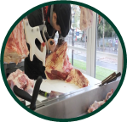
Certificat de spécialisation (MC) Vente-conseil en boucherie
Présentation du Pôle 1
Approvisionnement, organisation et
transformation des viandes
Il comprend 2 activités professionnelles
Activité professionnelle 1
Organisation et entretien des espaces de vente
Activité professionnelle 2
Valorisation de l’assortiment des produits

Slide 12
Certificat de spécialisation (MC) Vente-conseil en boucherie
Approvisionnement et mise en valeur des espaces de vente
Pôle 1, Bloc de compétences 1 et EP1 (coef 6), 25 minutes
Notes:
Pascal

Slide 13
Certificat de spécialisation (MC) Vente-conseil en boucherie
Activité professionnelle 1 – Organisation et entretien des espaces de vente
Tâches Organisation du poste de travail Entretien des espaces de travail, de vente et des matériels Inventaire physique quotidien Identification des besoins et transmission au laboratoire Participation aux commandes et à l’approvisionnement des produits et fournitures Gestion des déchets
Activité professionnelle 2 – Valorisation de l’assortiment des produits
Tâches Préparation des produits pour la mise en vente Implantation et mise en valeur de l’assortiment des produits Application des règles d’étiquetage Installation et mise à jour de la signalétique Maintien du rayon en état marchand Désapprovisionnement et remise en état de l’espace de vente et des matériels

Slide 14
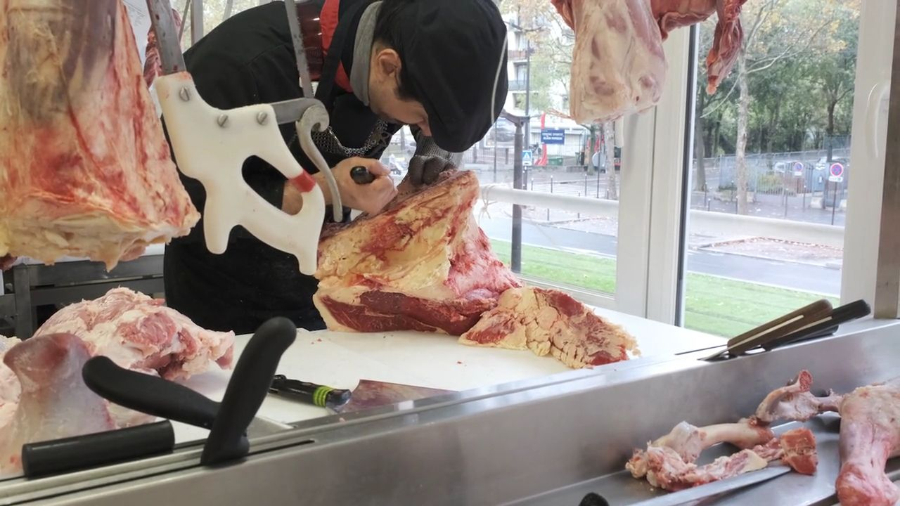
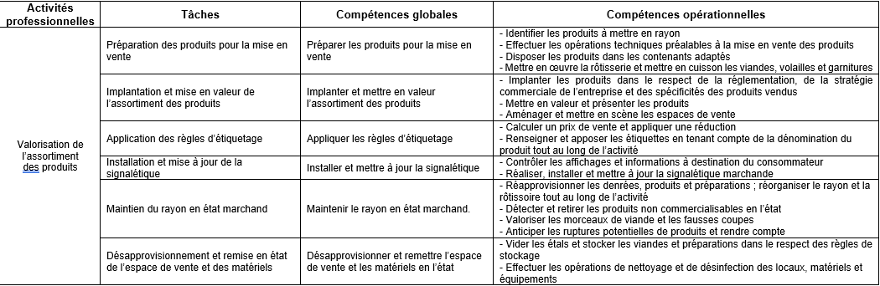
Certificat de spécialisation (MC) Vente-conseil en boucherie
Pôle 1 Approvisionnement et mise en valeur des espaces de vente
Mise en relation de l’activité professionnelle 2 et des compétences spécifiques

Slide 15
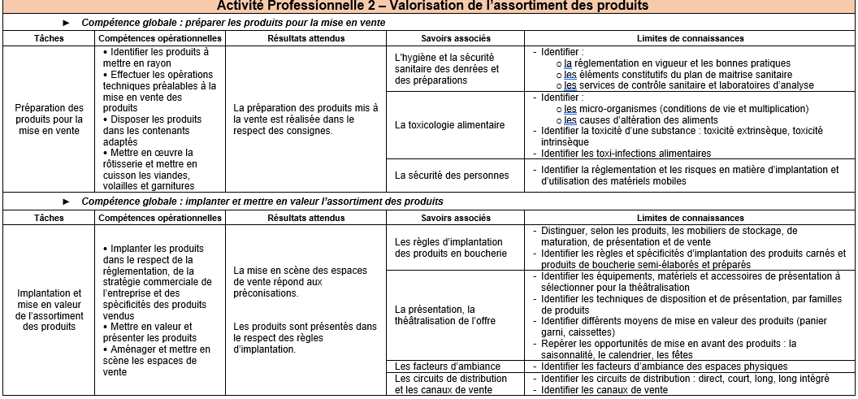
Pôle 1 Approvisionnement et mise en valeur des espaces de vente
Mise en relation des compétences professionnelles et des savoirs associés
Notes:
Pascal

Slide 16
Certificat de spécialisation (MC) Vente-conseil en boucherie
Présentation du Pôle 2
Mise en œuvre, personnalisation et développement
de la relation client
Il comprend 2 activités professionnelles
Activité professionnelle 3
Conseil et vente au client
Activité professionnelle 4
Participation au développement de la relation client

Slide 17
Certificat de spécialisation (MC) Vente-conseil en boucherie
Mise en œuvre, personnalisation et développement
de la relation client
Pôle 2, Bloc de compétences 2 et EP2 (coef 8), 30 minutes

Slide 18
Certificat de spécialisation (MC) Vente-conseil en boucherie
Activité professionnelle 3 – Conseil et vente au client
Tâches Accueil du client Découverte, identification et reformulation de la demande du client Réponse à la demande du client, proposition, conseil et information au client, conclusion de la vente Mise en œuvre des techniques de transformation, de finition, de conditionnement, d’emballage et de pesée des produits Proposition de ventes additionnelles et de services associés personnalisés Réalisation des opérations d’encaissement
Activité professionnelle 4 – Participation au développement de la relation client
Tâches Participation à la mise en œuvre des animations commerciales Participation à la communication commerciale digitale Participation à la fidélisation de clientèle Réception des réclamations et transmission au responsable

Slide 19
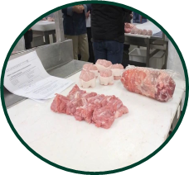
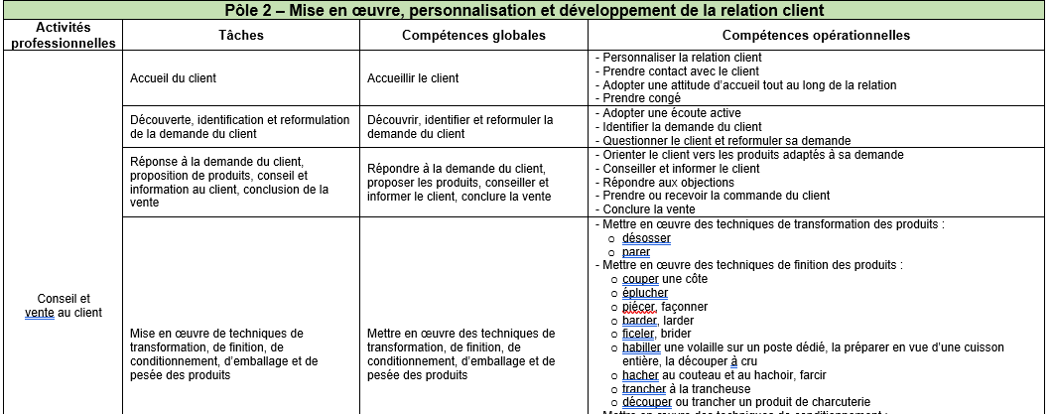
Pôle 2 – Mise en œuvre, personnalisation et développement
de la relation client
Mise en relation de l’activité professionnelle 3 et des compétences spécifiques

Slide 20
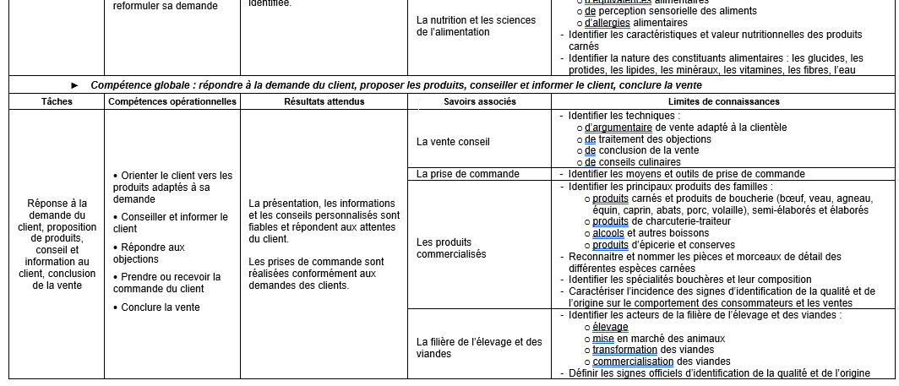
Pôle 2 - Mise en œuvre, personnalisation et
développement de la relation client
Mise en relation des compétences professionnelles et des savoirs associés
Notes:
Christophe

Slide 21
Certificat de spécialisation (MC) Vente-conseil en boucherie
Échanges avec la salle

Slide 22

Certificat de spécialisation (MC) Vente-conseil en boucherie
La formation des enseignants/formateurs, quelles modalités pour quelles finalités ?
Module de formation « Valorisation et service détail, préparation à la vente à l’ENSMV »
  -> Professeurs de boucherie, de vente-commercialisation
  -> à Paris, ou en décentralisé
  -> Cf le calendrier de formation
Des possibilités locales d’immersions en entreprise
-> notamment des entreprises qui accueilleront ces apprentis
-> apports croisés : l’approche terrain de l’entreprise / les attendus du certificat de spécialisation par les formateurs, enrichissement des scénarii pédagogiques
-> apports pour les professeurs de boucherie mais aussi pour les professeurs de vente (en binôme ?)

Slide 23
Certificat de spécialisation (MC) Vente-conseil en boucherie
Présentation du campus digital des métiers de la viande

Slide 24
Certificat de spécialisation (MC) Vente-conseil en boucherie
Intervention du président de CMA France

Slide 25
Certificat de spécialisation (MC) Vente-conseil en boucherie
Buffet offert par la CFBCT
12h30 à 14h00

